Slide 1
«Именно здоровье людей должно служить главной визитной карточкой преуспевающего общества». И.И.Брехман

Slide 2
Не секрет, что профессия учителя чаще, чем большинство других профессий, приводит человека к ситуации сверх стресса, то есть стресса, превышающего «повседневный» психический потенциал человека.
Психологическое здоровье педагогов является необходимым условием здоровья детей, так как главным инструментом учителя выступает его психологическое взаимодействие с ребёнком, а личность учителя является главным фактором труда учителя, определяющим профессиональную позицию педагогической деятельности и педагогического общения.

Slide 3
Мы много говорим о здоровье наших детей, но крайне редко обращаемся к проблеме здоровья педагогов школы. А ведь эта проблема, которую необходимо сегодня обозначить как никогда, ведь здоровый учитель и здоровый ученик, эти два понятия неразделимы.
Главная цель использования здоровьесберегающих технологий в воспитании подрастающего поколения – сохранение здоровья школьников, но без заботы о здоровье учителя эта цель трудно достижима.

Slide 4
Профессиональная деятельность - важная составляющая жизни человека. Он считается здоровым, когда у него гармонично развиваются потенциальные физические и творческие силы, делающие его зрелым, работоспособным и активным членом общества. Эффективность такого вида профессиональной деятельности, как педагогическая, во многом зависит не только от того, как учитель умеет координировать свои действия, поступки, высказывания и эмоции, но и от состояния физического, психического, соматического и социального благополучия.

Slide 5
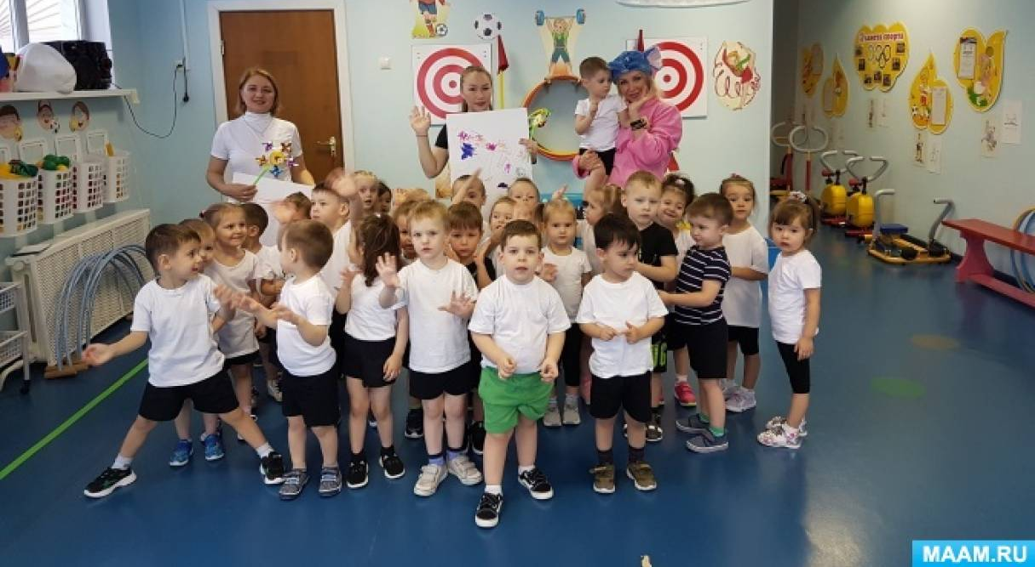
Проблема профессионального здоровья педагога является особенно значимой, поскольку именно от педагога в больше степени зависит здоровье подрастающего поколения. Ведь учитель - это ключевая фигура образовательного процесса, носитель знаний, образец поведения, здорового образа жизни и адекватного отношения к здоровью. Современному педагогу приходится выдерживать социальные, психофизические и профессиональные нагрузки, возникающие в своей деятельности и профессиональном развитии.

Slide 6
Как учителю сохранить здоровье — Учитель – профессия, которая связана с большим психоэмоциональным напряжением, повышенными нагрузками на дыхательную, опорно-двигательную, зрительную системы, высоким риском респираторных инфекций, — отметил руководитель Центра профессиональной патологии Сеченовского Университета Минздрава России Леонид Стрижаков.
Важно! Профилактике каких заболеваний учителям следует уделить внимание в первую очередь?

Slide 7
👩🏻🏫 Профпатолог указывает на такие профессиональные заболевания учителей, как: 👁Нарушение зрения; Поражения верхних дыхательных путей; 🙇🏻♀️Заболевания нервно-психической сферы; 🚶🏻♀️Заболевания опорно-двигательного аппарата; Сердечно-сосудистые патологии.
Учитель говорит много и громко, что приводит к постоянной нагрузке на голосовой аппарат. Уже через пару месяцев после начала занятий в школе у 40% учителей голос становится сиплым или вовсе пропадает.
Низкая физическая активность, длительное нахождение за рабочим столом и у доски могут приводить к сколиозу и варикозному расширению вен;
Длительное напряжение при проверке тетрадей увеличивает вероятность проблем со зрением. С различными патологиями зрения сталкивается около 70% учителей;
Высокий уровень психоэмоциональной нагрузки ассоциирован с более высокой частотой развития артериальной гипертензии, а это один из самых значимых факторов риска сердечно-сосудистых осложнений. 🤗

Slide 8
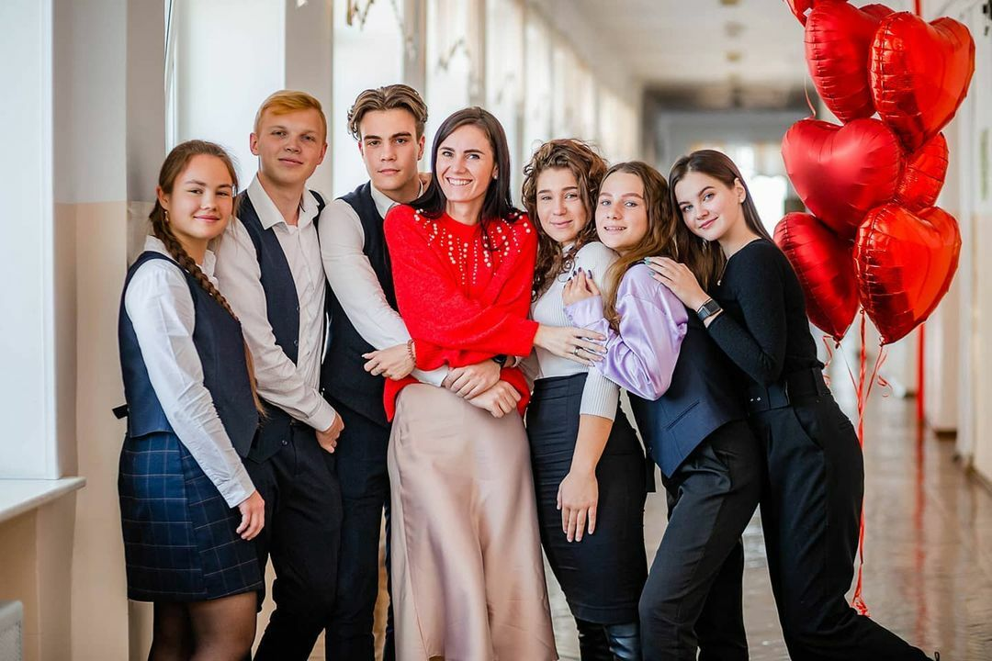
Дорогие ученики, берегите ваших учителей. Многих из них вы будете вспоминать с теплотой и благодарностью.
Дорогие учителя, берегите себя и придерживайтесь простых рекомендаций, которые помогут сохранить ваше здоровье и хорошее настроение.

Slide 11
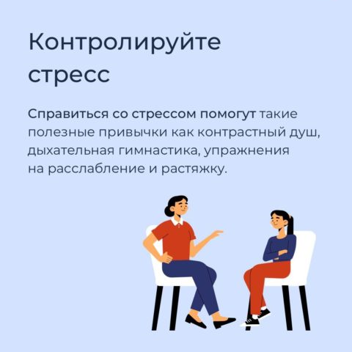

Slide 12
